Slide 1

Gereja Kristen Jawa Ambarrukma
*Ged Induk Papringan*
Jam Kebaktian :
Pukul 08.00 WIB
Pukul 18.00 WIB
*Pepanthan Nologaten*
Jam Kebaktian :
Pukul 08.00 WIB
Pukul 18.00 WIB
Demi menjaga ketertiban & kekhidmatan Ibadah, mohon kerjasama jemaat :
HP/PONSEL disetting MODE GETAR/SILENT atau OFF | Tidak membuang sampah dalam ruang ibadah. Tempat sampah sudah disediakan.
Terimakasih atas kerjasamanya. Tuhan memberkati dan selamat beribadah.

Slide 2
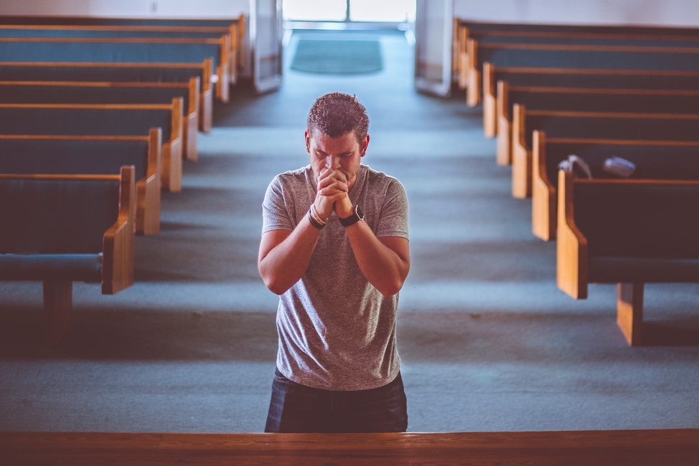
Ibadah Minggu Biasa
“Berkat Atas Yang Bertobat”
14 September 2025

Slide 3
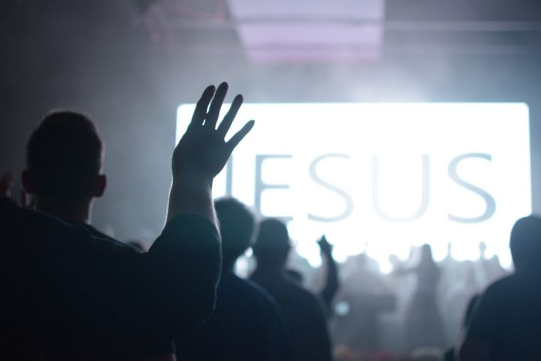
Jemaat Dimohon Berdiri
Nyanyian Pembuka
“Ku Kagum Hormat akan Engkau”
Notes:
3

Slide 4
Kau sungguh indah tiada taranya
Sungguh menakjubkan
Sungguh ajaib 'tuk dimengerti
Lebih dari s'mua yang ada

Slide 5
Hikmat-Mu tiada selami
Kasih-Mu dalam tak terduga
Kau sungguh indah tiada taranya
Mulia dan berkuasa

Slide 6
Ku kagum, hormat akan Engkau
Ku kagum, hormat akan Engkau
Kau Allah yang layak dipuji
Ku kagum akan Engkau…

Slide 7

Votum dan Salam Sejahtera
Notes:
7

Slide 8
Pendeta :
Jemaat kekasih Kristus, marilah ibadah Minggu ini kita awali dengan bersama-sama menyerukan pengakuan yang demikian:
Notes:
8

Slide 9
Semua :
Pertolonganku itu dari Tuhan yang menjadikan langit dan bumi, yang tetap setia memelihara seluruh ciptaanNya.
Notes:
9

Slide 10
Pendeta :
Kasih karunia dan damai sejahtera dari Tuhan Yesus Kristus kiranya melimpah atas Bapak, Ibu, Saudara dan Anak-anak sekalian.
Notes:
10

Slide 11
Jemaat :
Begitu pula atas saudara.
Notes:
11

Slide 12
Semua :
5 7 i . / 5 7 i . / 5 4 3 . / A - min, A - min, A - min
Notes:
12

Slide 13
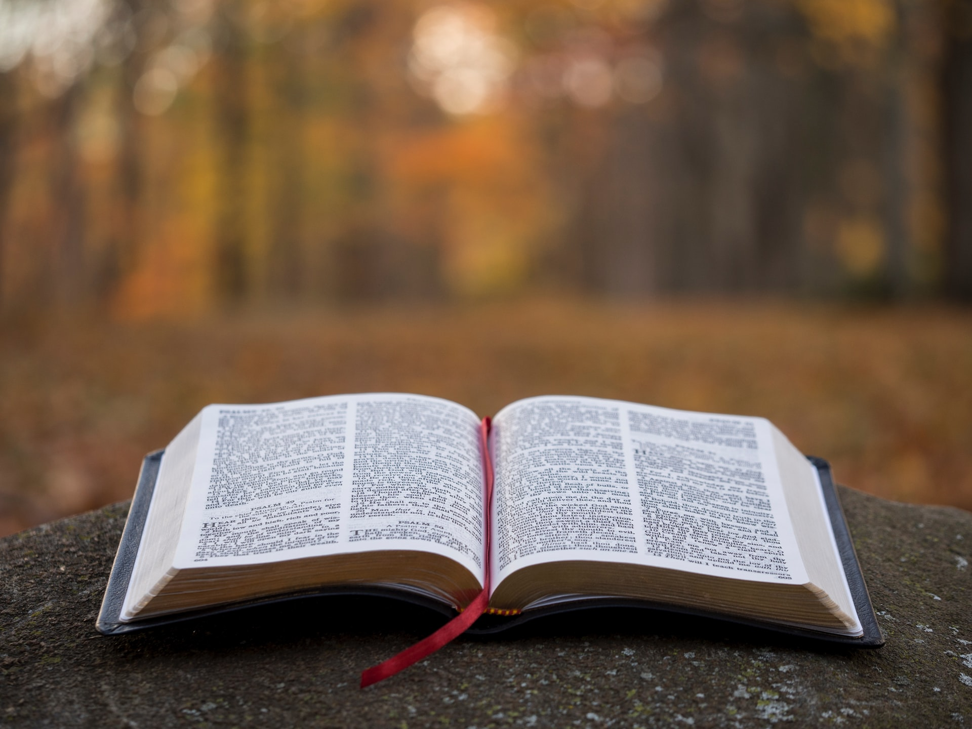
SABDA INTROITUS
Mazmur 51
Notes:
13

Slide 14

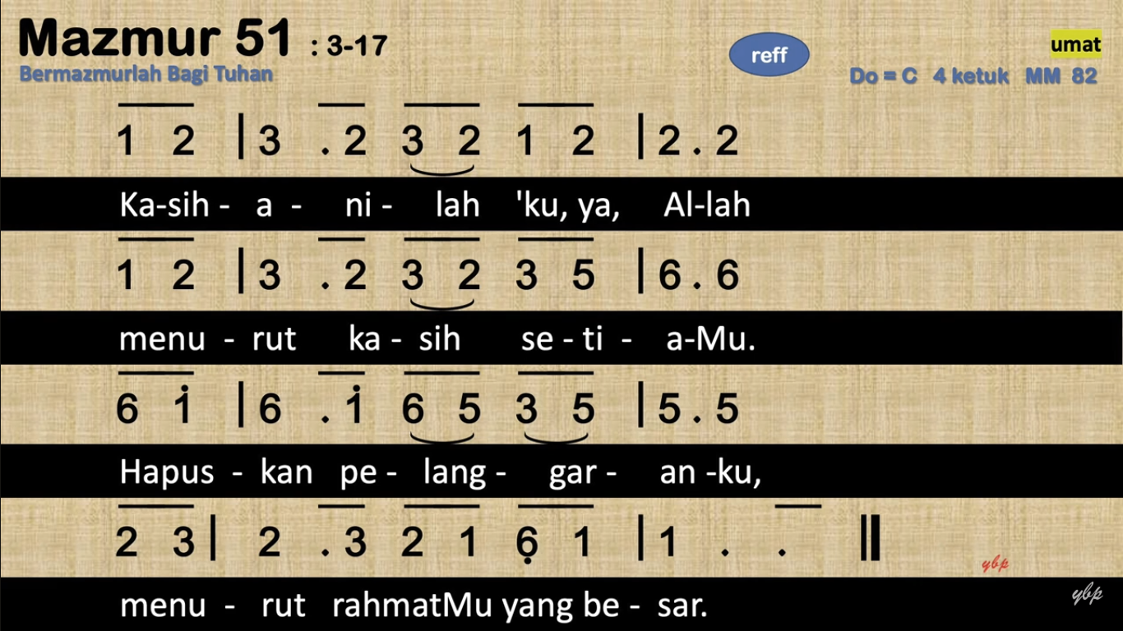
Dinyanyikan oleh Cantor

Slide 15

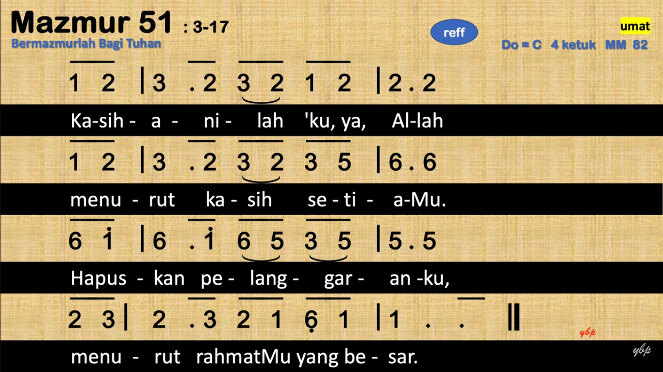
Dinyanyikan oleh Jemaat

Slide 16
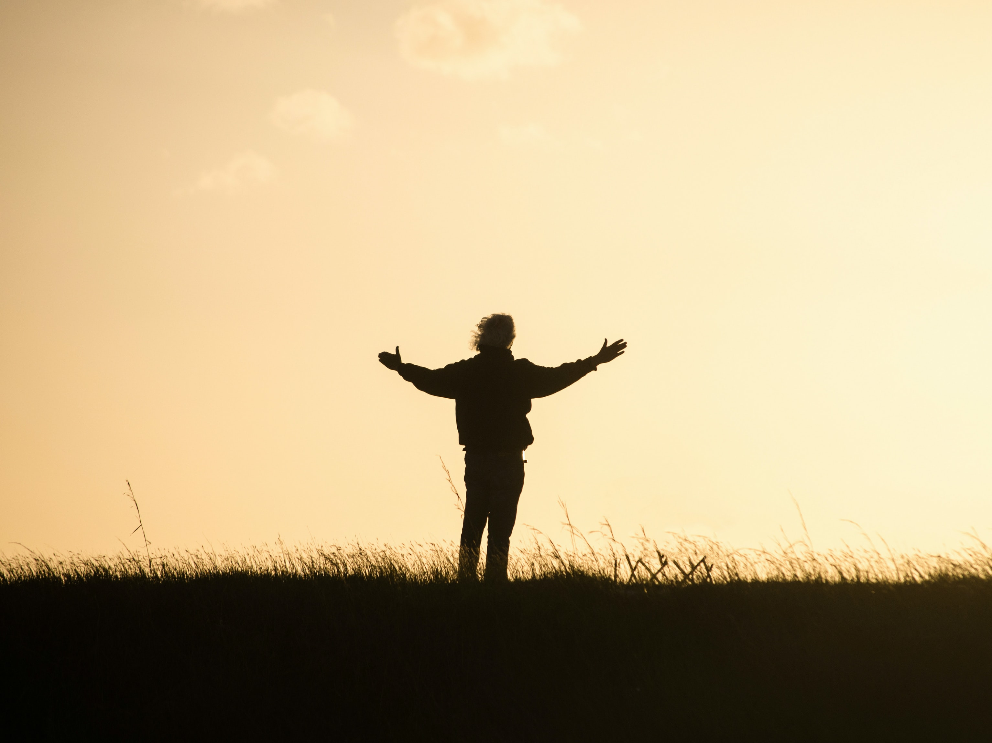
Bait 3a
Biarlah aku mendengar kegirangan.
Biarlah tulang remuk bersorak lagi.
Jangan memandang terhadap dosaku
dan hapuskanlah s'gala kesalahanku.

Slide 17
Bait 3b
Tahirkanlah hatiku, ya Allah.
Baharui dengan roh yang teguh
dan janganlah Kau mengambil RohMu;
Roh Kudus yang Kau b'rikan padaku.

Slide 18
Dinyanyikan oleh Jemaat

Slide 19
Bait 3a
Bangkitkan lagi kegirangan padaku,
kar'na selamat yang Kau beri padaku,
lengkapilah aku dengan roh yang rela!
Agar pendosa berbalik kepadaMu.

Slide 20
Bait 3b
Lepaskanlah 'ku dari hutang darah.
Kaulah Allah keselamatanku.
Maka lidahku 'kan bersorak-sorai
memb'ritakan keadilanMu!

Slide 21
Dinyanyikan oleh Jemaat

Slide 22
Lektor : “Demikianlah Sabda Tuhan”
Jemaat : “Puji Syukur kepada Tuhan”
Notes:
22

Slide 23
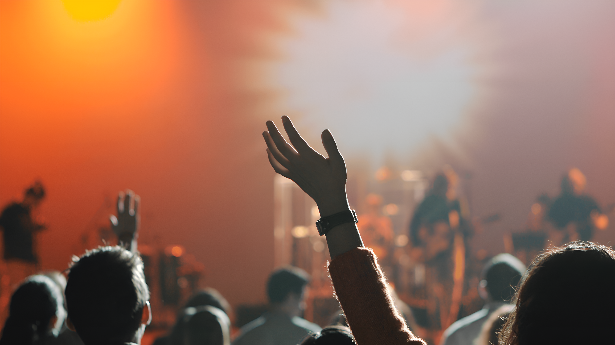
Nyanyian Pujian
“Kala Ku Cari Damai”
Notes:
23

Slide 24
Kala ku cari damai
Hanya ku dapat dalam Yesus
Kala ku cari ketenangan
Hanya ku temui di dalam Yesus

Slide 25
Tak satu pun dapat menghiburku
Tak seorang pun dapat menolongku
Hanya Yesus jawaban hidupku

Slide 26
Bersama Dia hatiku damai
Walau dalam lembah kekelaman
Bersama Dia hatiku tenang
Walau hidup penuh tantangan

Slide 27
Tak satu pun dapat menghiburku
Tak seorang pun dapat menolongku
Hanya Yesus jawaban hidupku

Slide 28
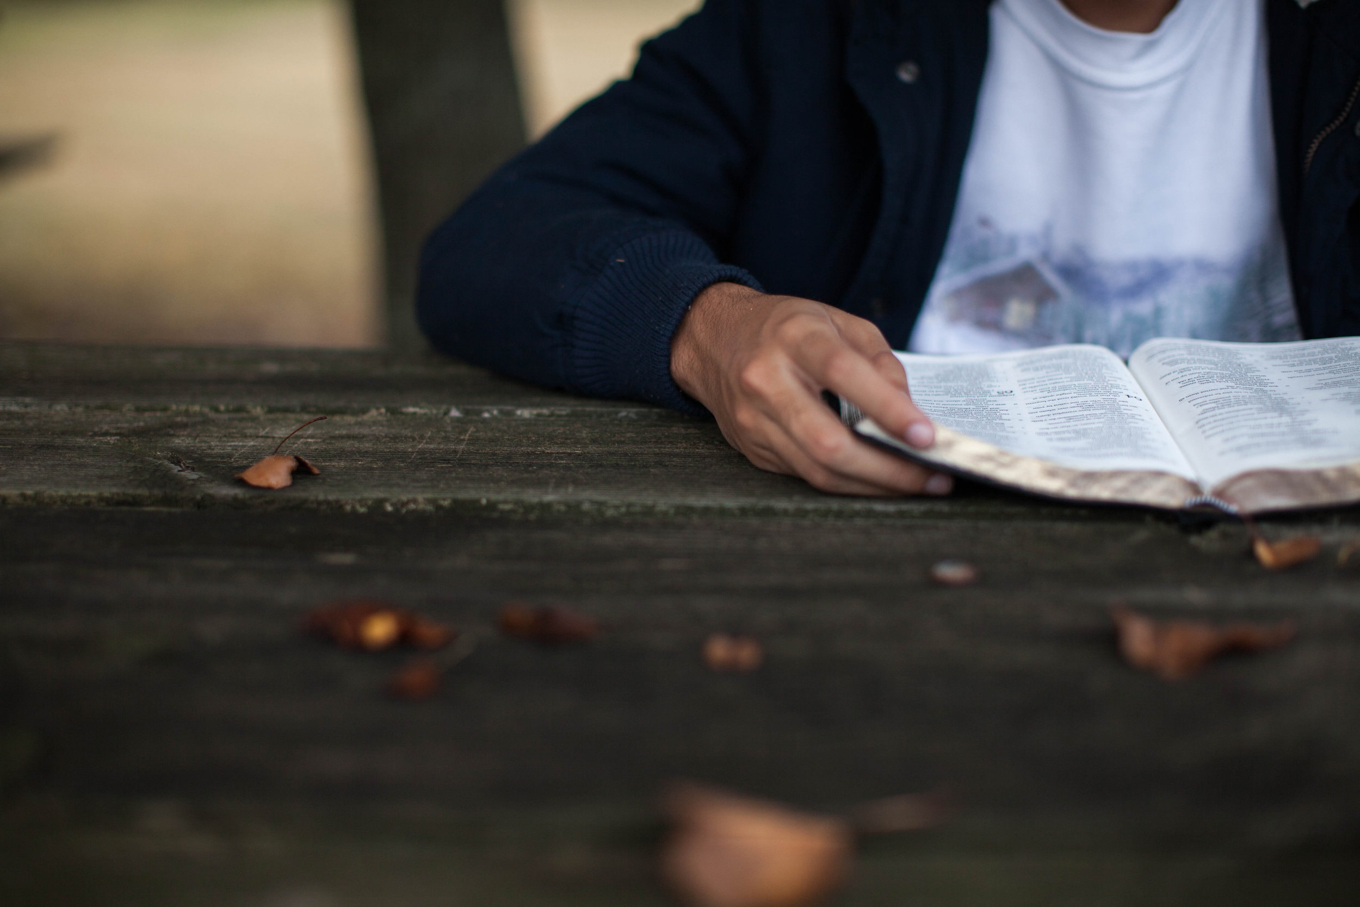
Litani Doa
Sabda Kasih
Mazmur 51: 3-9
Notes:
28

Slide 29
Imam
³Kasihanilah aku, ya Allah,
menurut kasih setia-Mu,
hapuskanlah pelanggaranku
menurut rahmat-Mu yang besar!

Slide 30
Jemaat
⁴Bersihkanlah aku seluruhnya
dari kesalahanku,
dan tahirkanlah aku dari dosaku!

Slide 31
Imam
⁵Sebab aku sendiri sadar
akan pelanggaranku,
aku senantiasa bergumul
dengan dosaku.

Slide 32
Jemaat
⁶Terhadap Engkau, terhadap Engkau sajalah aku telah berdosa
dan melakukan
apa yang Kauanggap jahat,
supaya ternyata
Engkau adil dalam putusanMu,
bersih dalam penghukumanMu.

Slide 33
Imam
⁷Sesungguhnya,
dalam kesalahan aku diperanakkan,
dalam dosa aku dikandung ibuku.

Slide 34
Jemaat
⁸Sesungguhnya, Engkau berkenan
akan kebenaran dalam batin,
dan dengan diam-diam
Engkau memberitahukan hikmat kepadaku.

Slide 35
Imam
⁹Bersihkanlah aku dari pada dosaku dengan hisop,
maka aku menjadi tahir,
basuhlah aku, maka aku menjadi
lebih putih dari salju!
Amin.

Slide 36
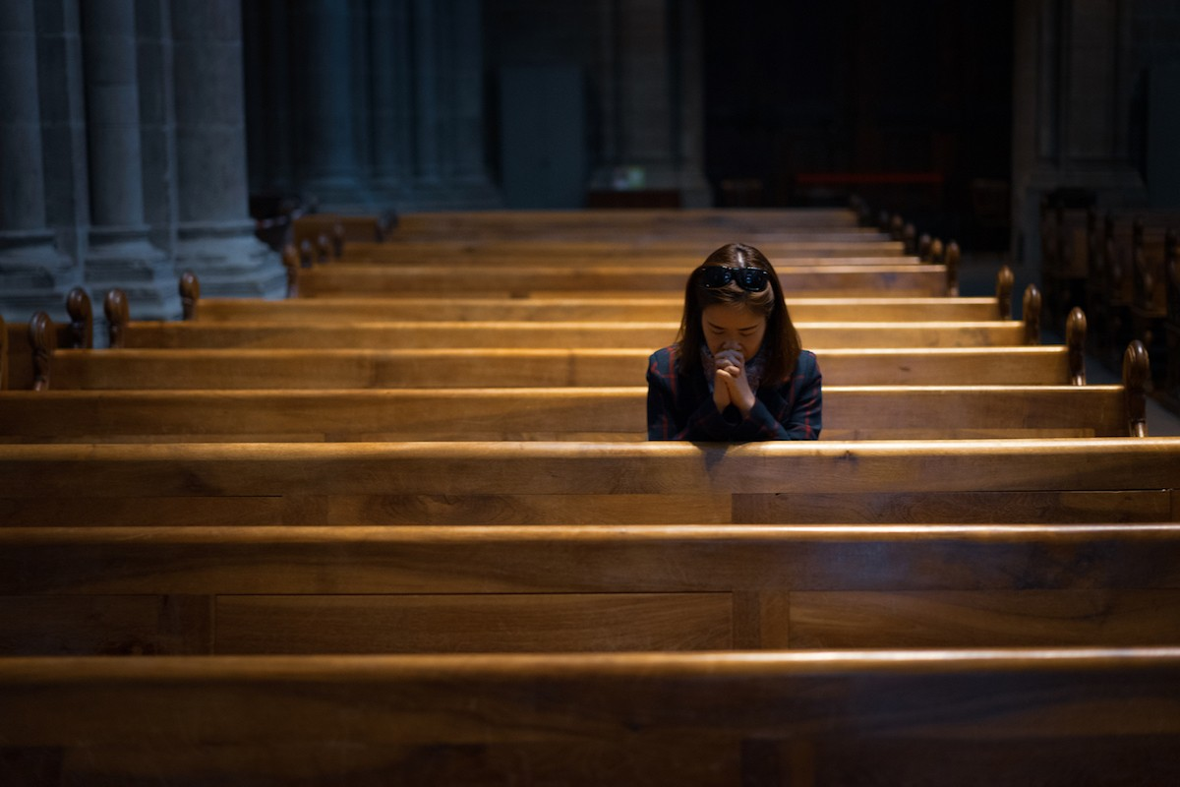
Nyanyian Penyesalan
Pelengkap Kidung Jemaat 37 : 1 dan 2,
“Bila Kurenung Dosaku”
Notes:
36

Slide 37
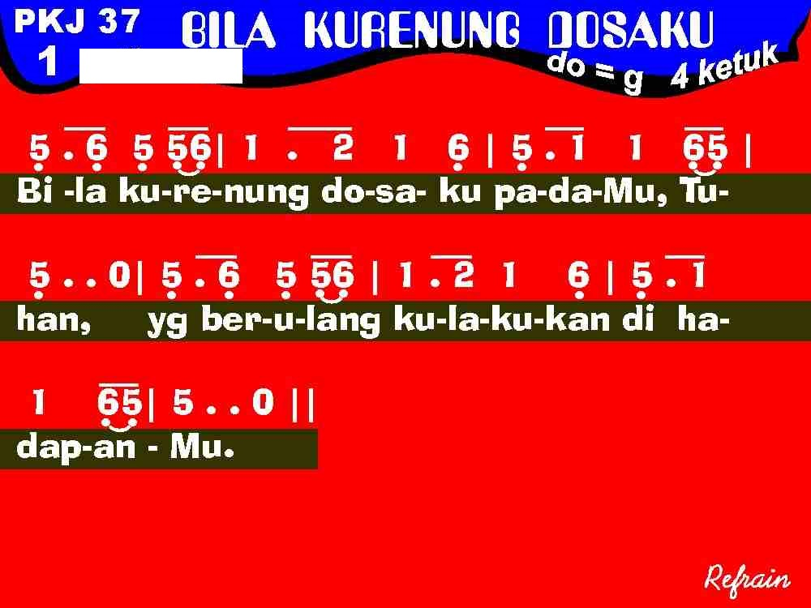
Notes:
37

Slide 38
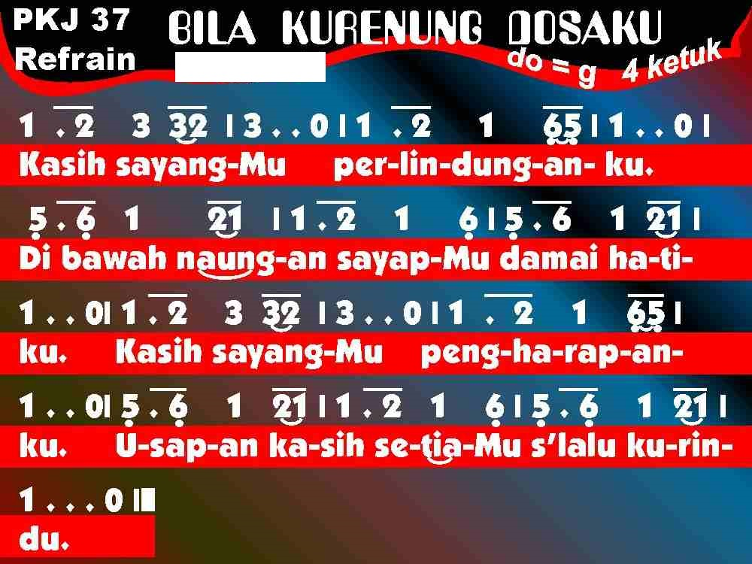
Notes:
38

Slide 39
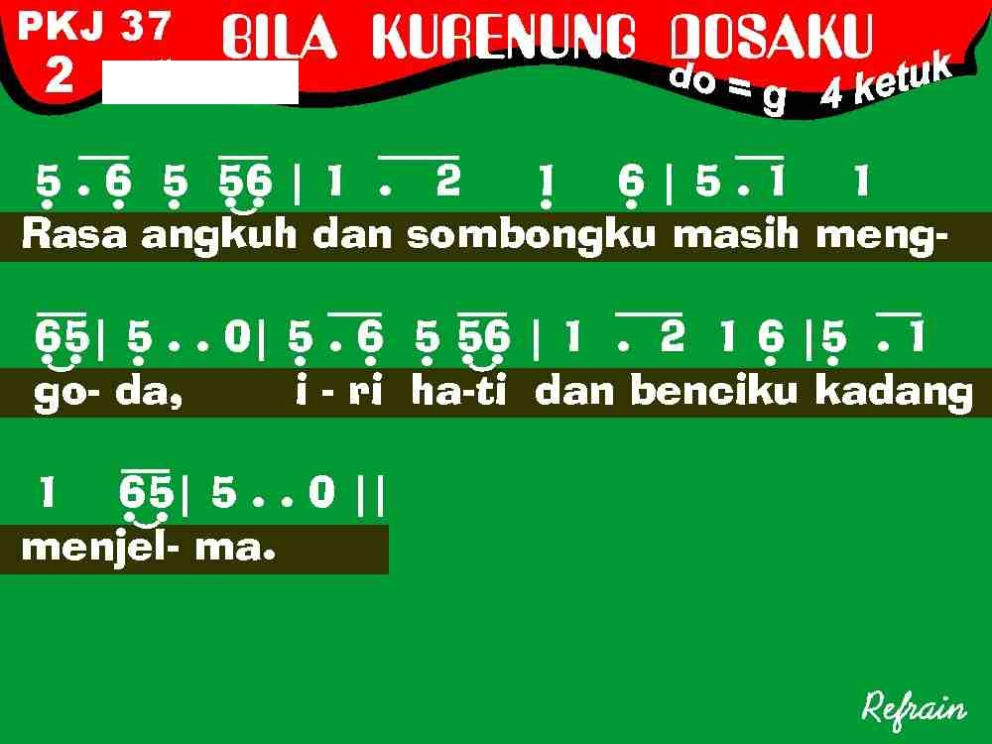
Notes:
39

Slide 40
Notes:
40

Slide 41
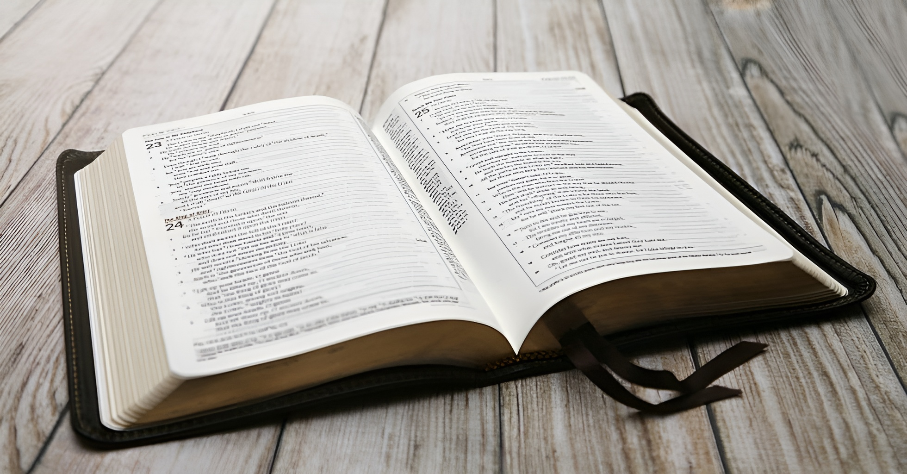
Berita Anugerah
2 Petrus 3: 9
Notes:
41

Slide 42
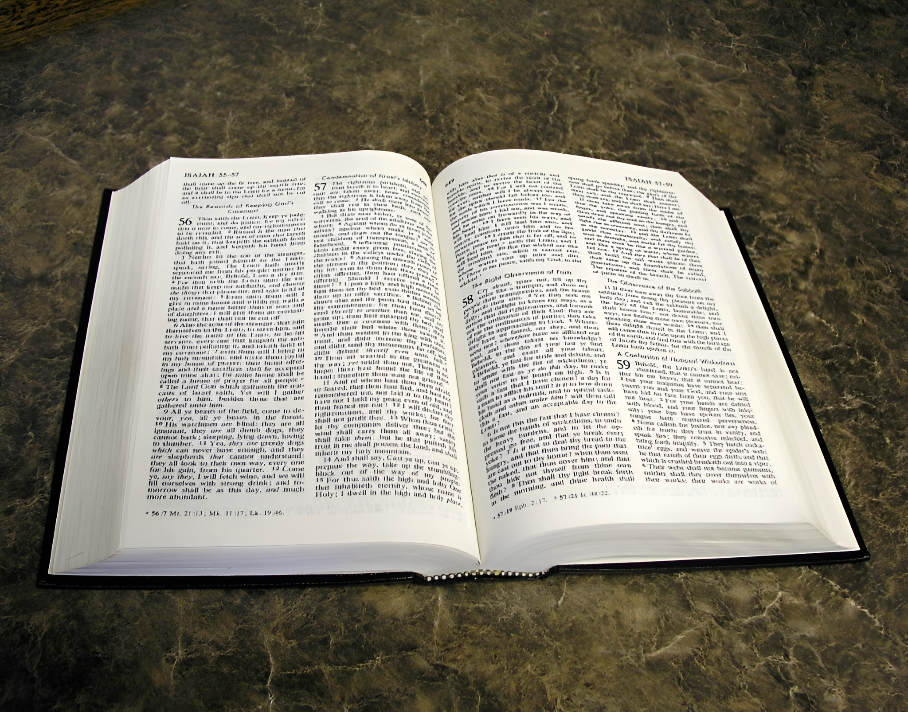
Petunjuk Hidup Baru
Yehezkiel 33: 9
Notes:
42

Slide 43
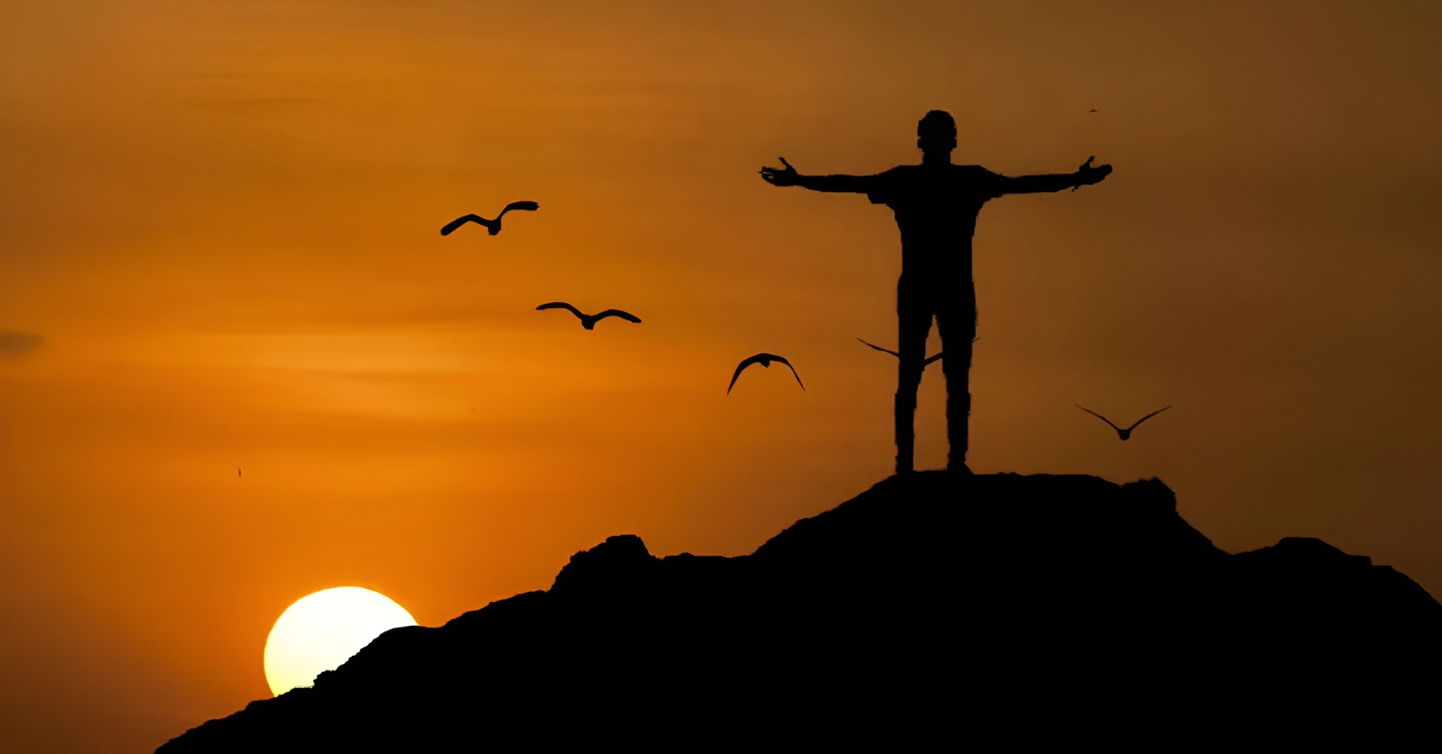
Jemaat Dimohon Berdiri
Nyanyian Kesanggupan
“Langit dan Bumi Pujilah Tuhan”
Notes:
43

Slide 44
Langit dan bumi pujilah Tuhan
Sebab Dia ciptakan semuanya
KeagunganNya mengatasi langit dan bumi
Sembah sujud di hadapanNya

Slide 45
Kupuji, kusembah, kupuji kusembah
Yesus Kristus Sang Penebusku
Kupuji, kusembah, kupuji kusembah
Yesus Tuhan dan Rajaku….

Slide 46
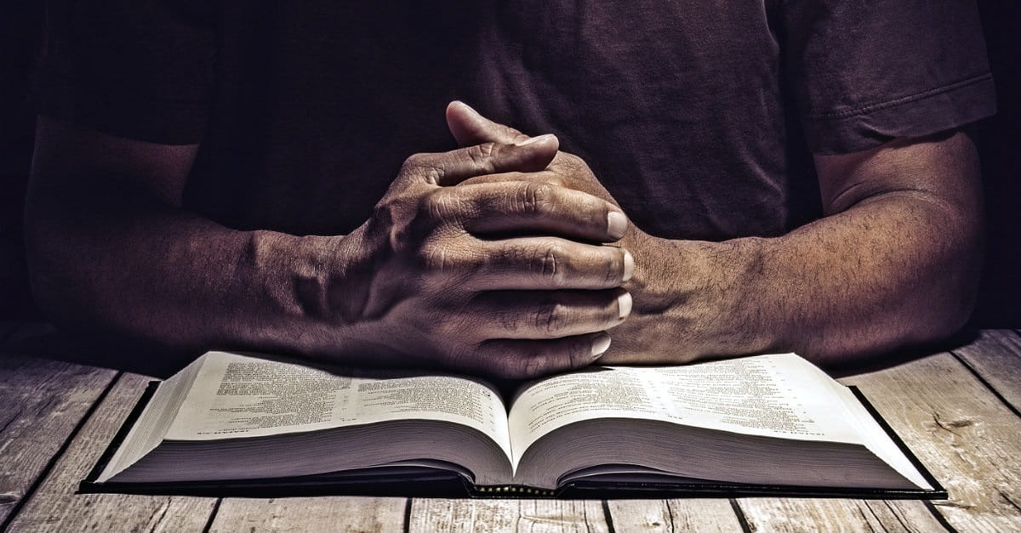
Jemaat Duduk
Doa Epiklese
Notes:
46

Slide 47
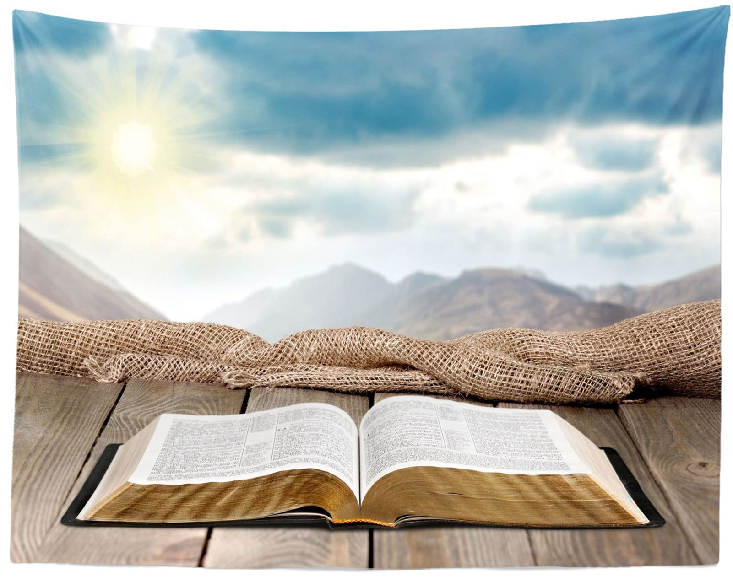
Jemaat Duduk
Bacaan Firman
Lukas 15: 1-10
Notes:
47

Slide 48
Pendeta :
Yang berbahagia ialah mereka yang mendengarkan firman Allah dan yang memeliharanya.
Haleluya.
Notes:
48

Slide 49
Jemaat :
1 1 | 3 3 0 3 3 | 5 5 0 5 5 | 6 . 5 4 3 |
Hale - lu-ya, Hale - lu-ya, Hale - lu - ya
Notes:
49

Slide 50
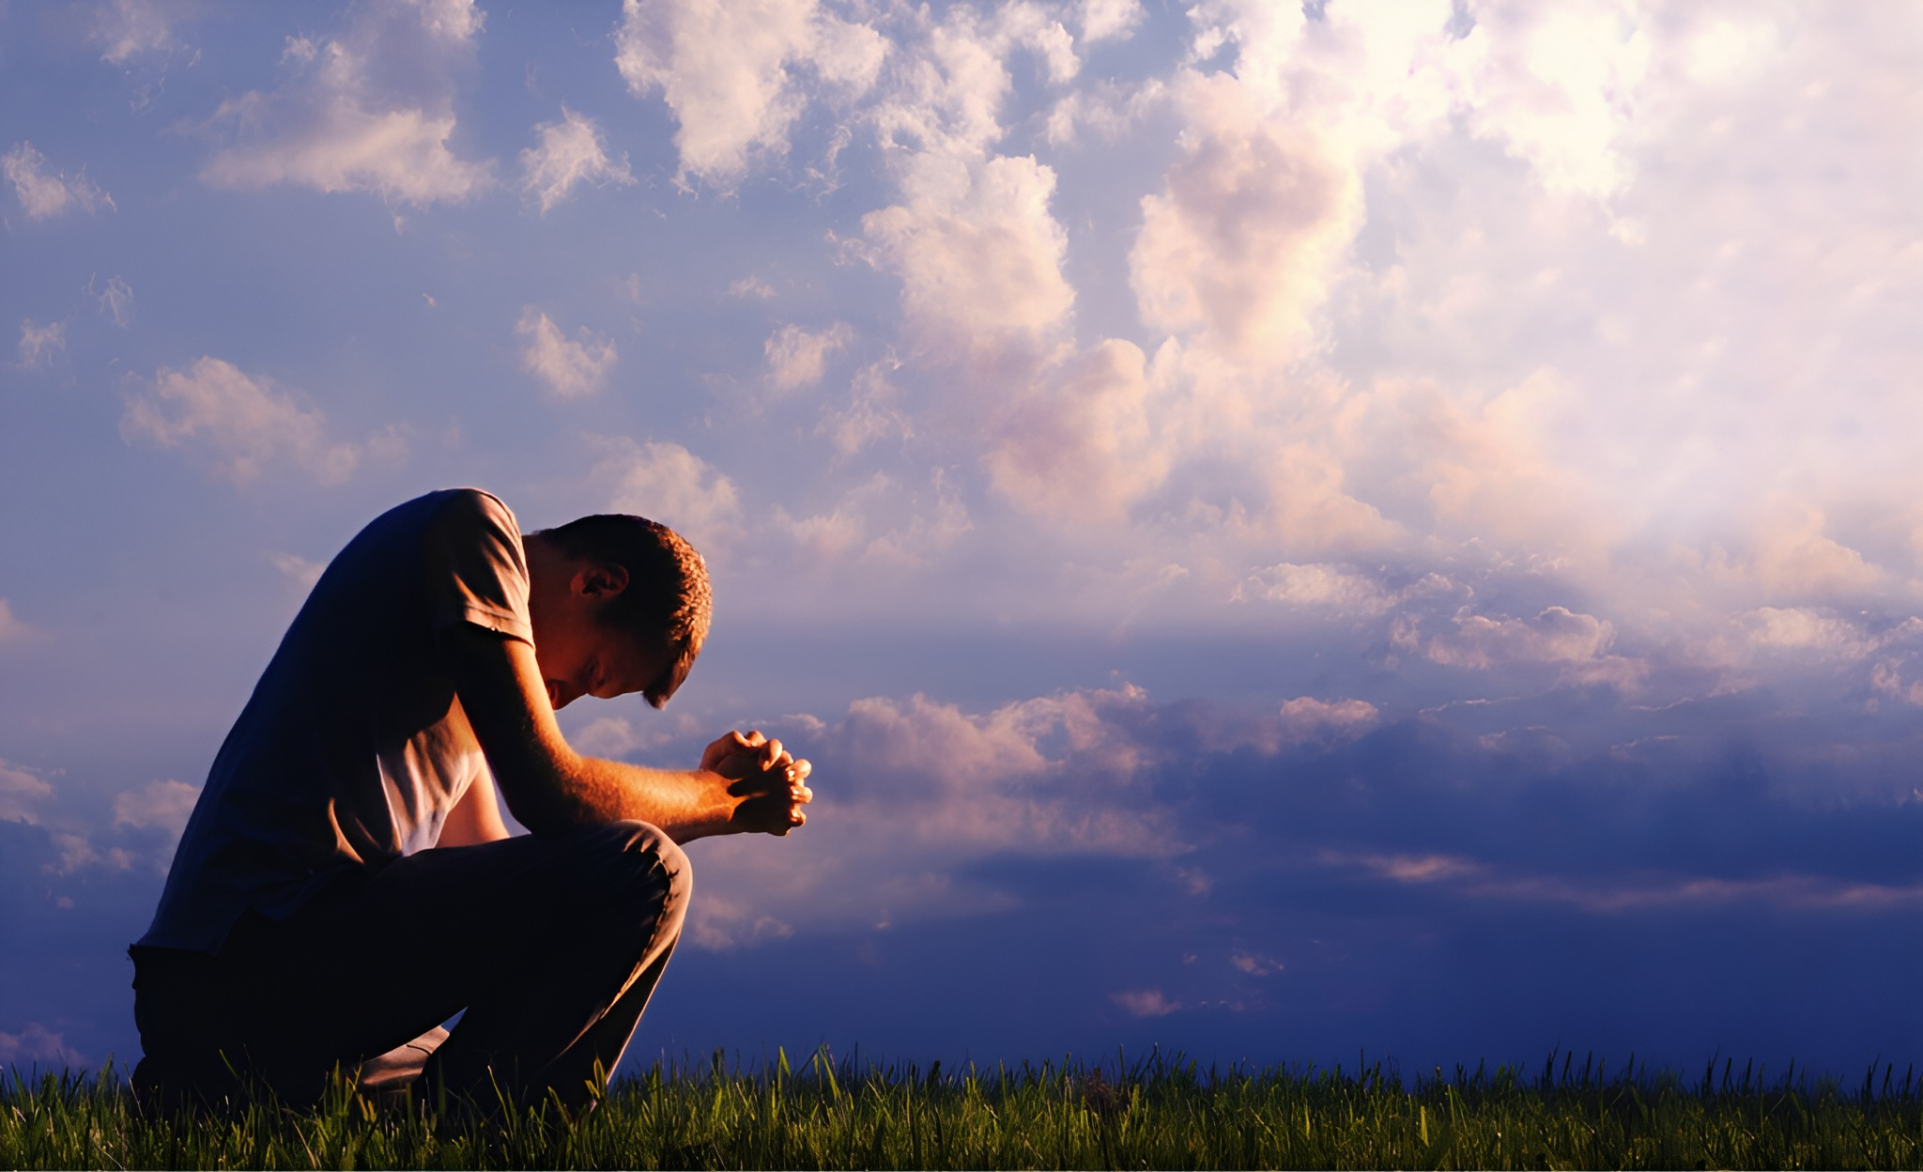
Pewartaan Firman
“Berkat Atas Yang Bertobat”
Notes:
50

Slide 51
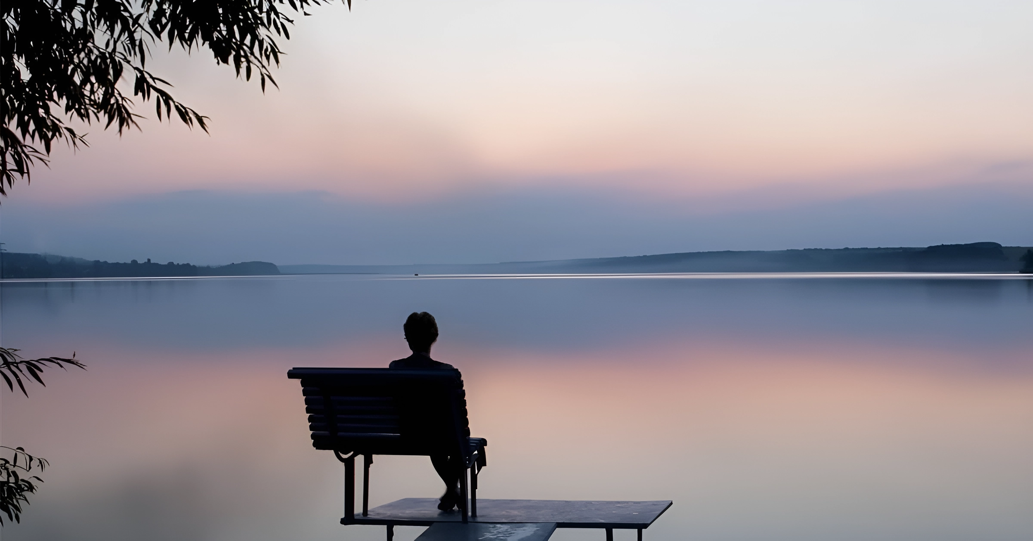
Saat Teduh
Notes:
51

Slide 52
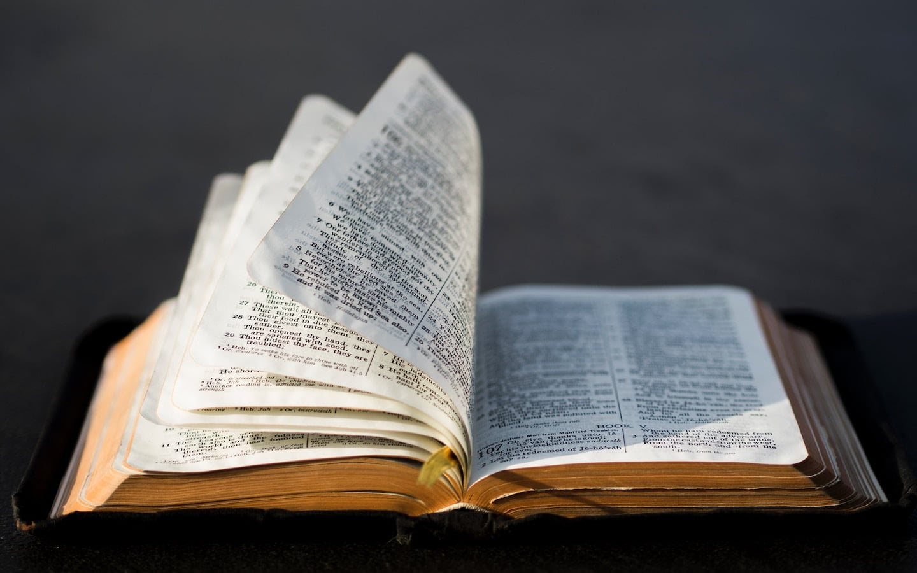
Dasar Persembahan
Hosea 14: 2 (3)
Notes:
52

Slide 53
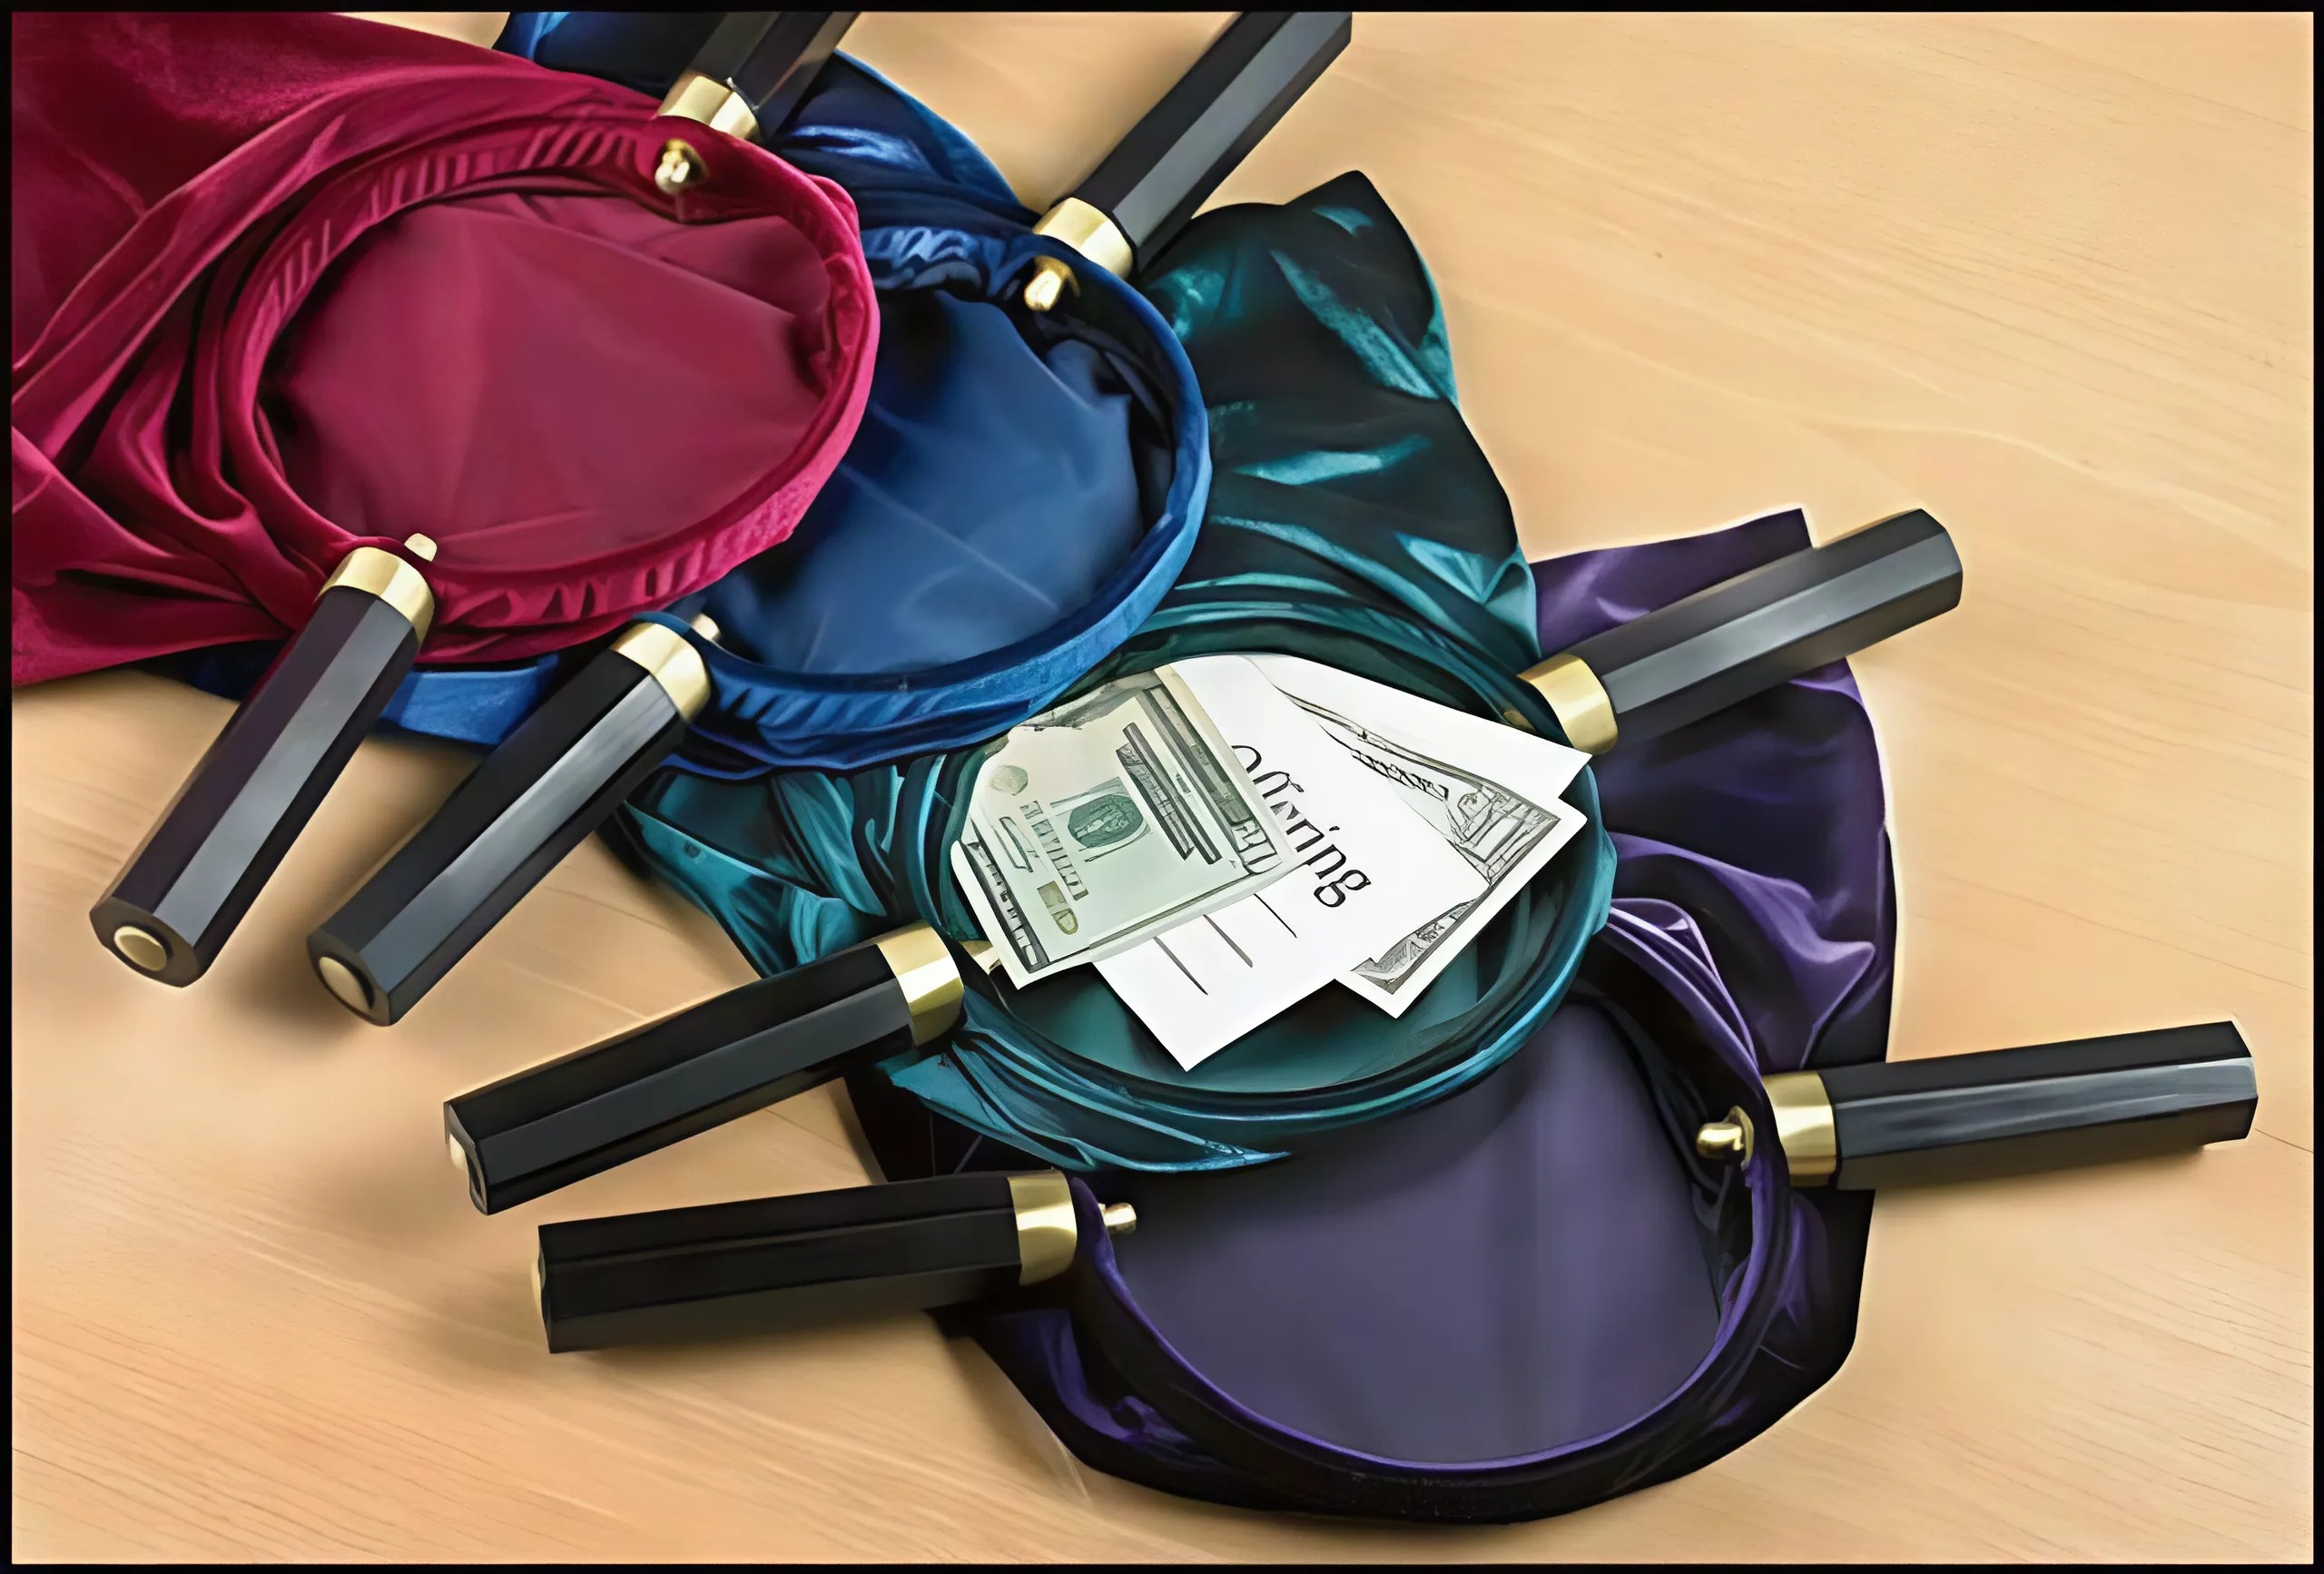
Pengiring Persembahan
“Kasih Allah Tak Berkesudahan”
Notes:
53

Slide 54
Kasih Allah tak berkesudahan
S'lalu baru setiap pagi
RahmatNyapun tak pernah berakhir
Seumur hidupku

Slide 55
Dengan sukacita ku 'kan menari
Dengan sorak-sorai memuji
Kunaikkan pujian haleluya
Nyanyi bagi Dia Sang Raja
Nyanyi bagi Dia Sang Raja….

Slide 56
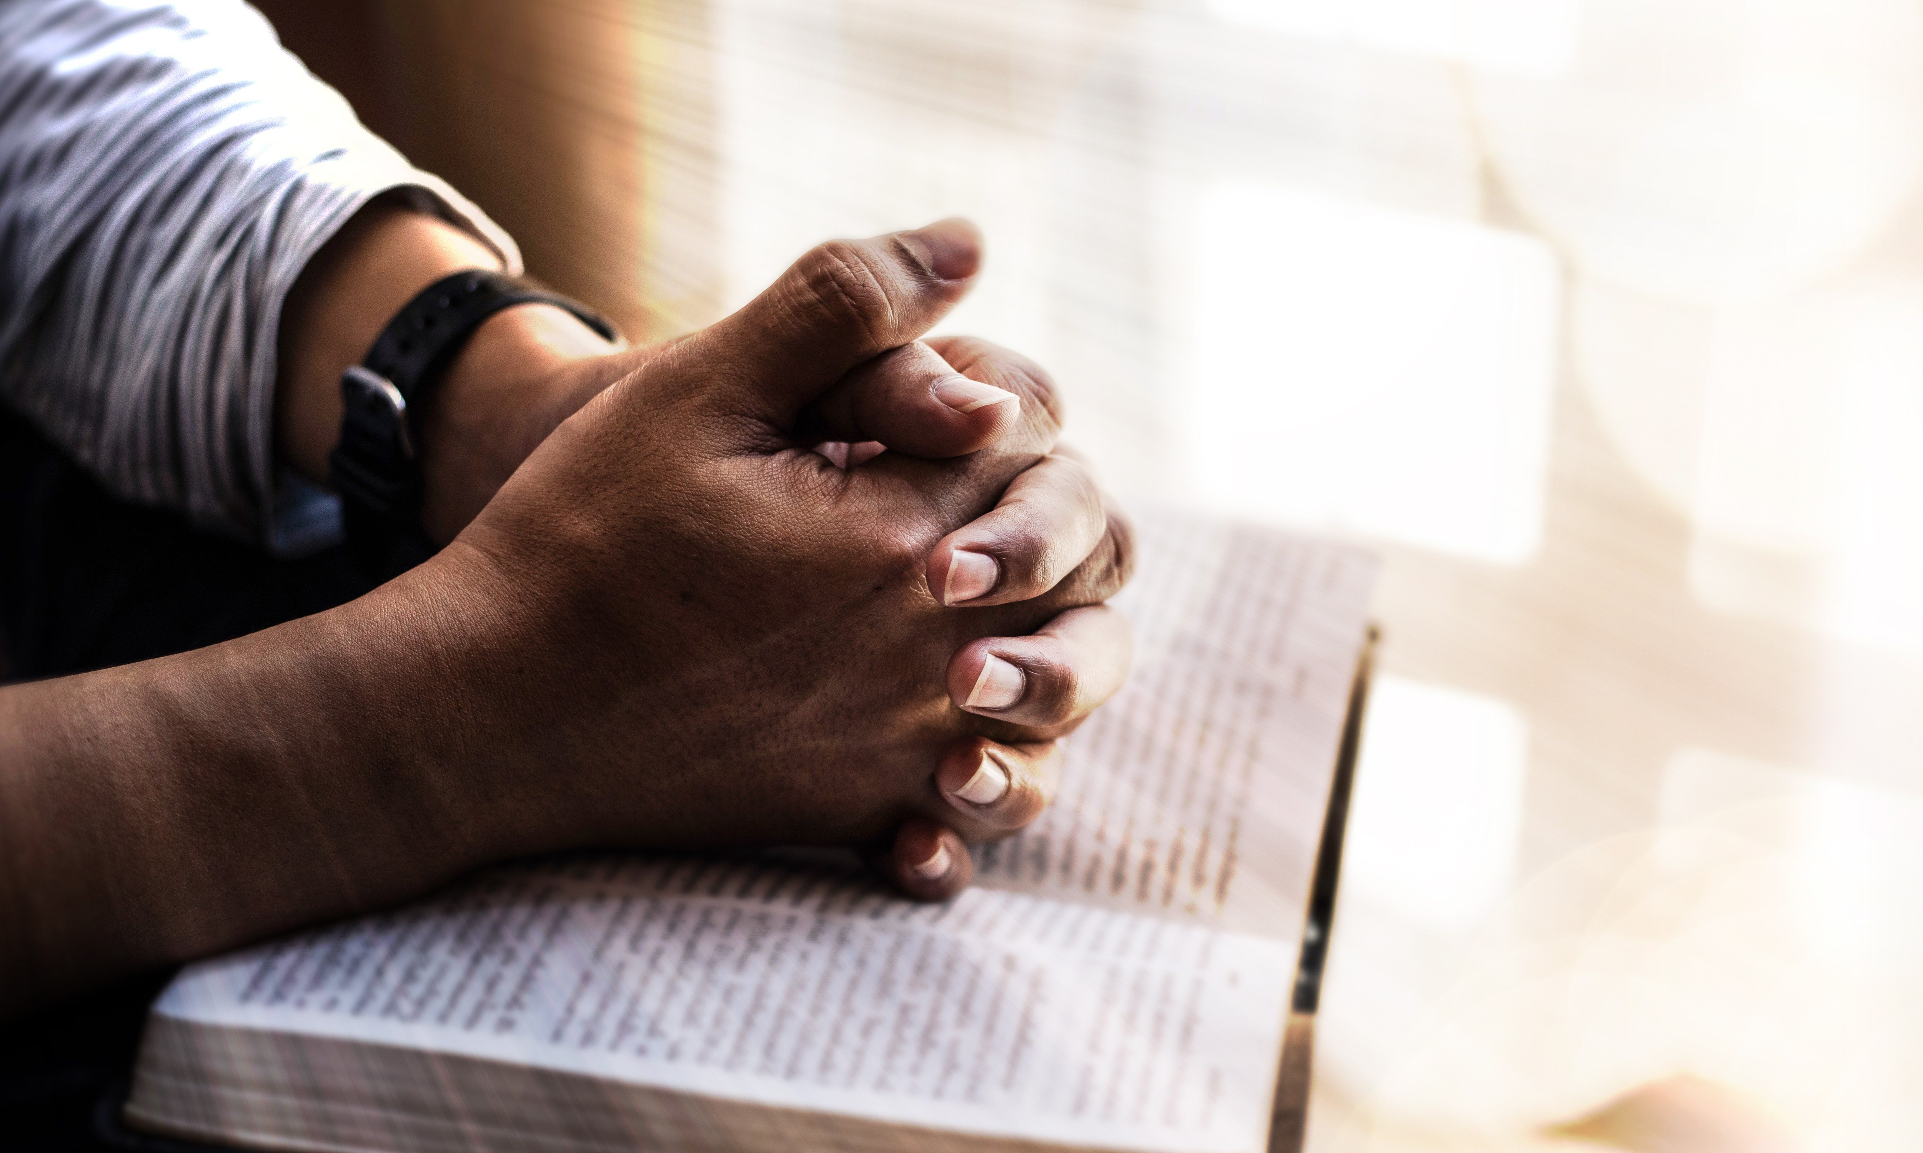
Doa Syukur & Syafaat
Notes:
56

Slide 57

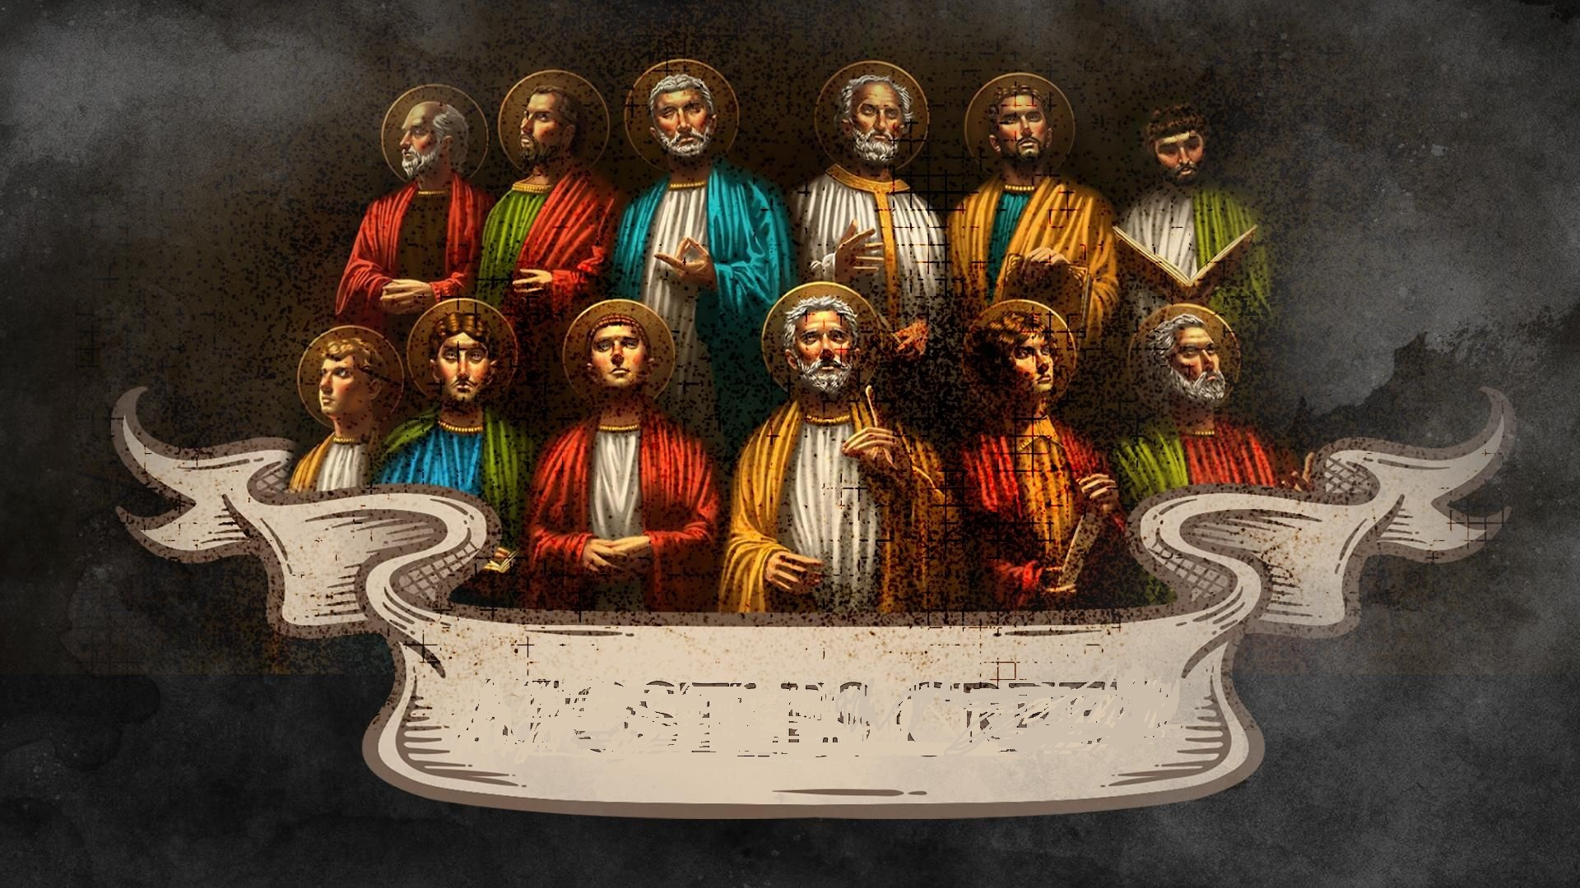
Jemaat Dimohon Berdiri
Pengakuan Iman Rasuli
Notes:
57

Slide 58
Aku percaya kepada Allah Bapa
yang Mahakuasa, Khalik langit dan bumi.
Dan kepada Yesus Kristus
AnakNya Yang Tunggal, Tuhan Kita.
Yang dikandung dari pada Roh Kudus,
lahir dari anak dara Maria.
Notes:
58

Slide 59
Yang menderita di bawah pemerintahan Pontius Pilatus,
disalibkan, mati, dan dikuburkan,
turun ke dalam kerajaan maut.
Pada hari yang ketiga
bangkit pula dari antara orang mati.
Naik ke surga, duduk di sebelah kanan
Allah Bapa yang Mahakuasa.
Notes:
59

Slide 60
Dan akan datang dari sana
untuk menghakimi orang yang hidup
dan yang mati.
Aku percaya kepada Roh Kudus,
Gereja yang Kudus dan Am
persekutuan Orang Kudus.
Notes:
60

Slide 61
Pengampunan Dosa.
Kebangkitan Daging.
dan Hidup Yang Kekal.
Notes:
61

Slide 62
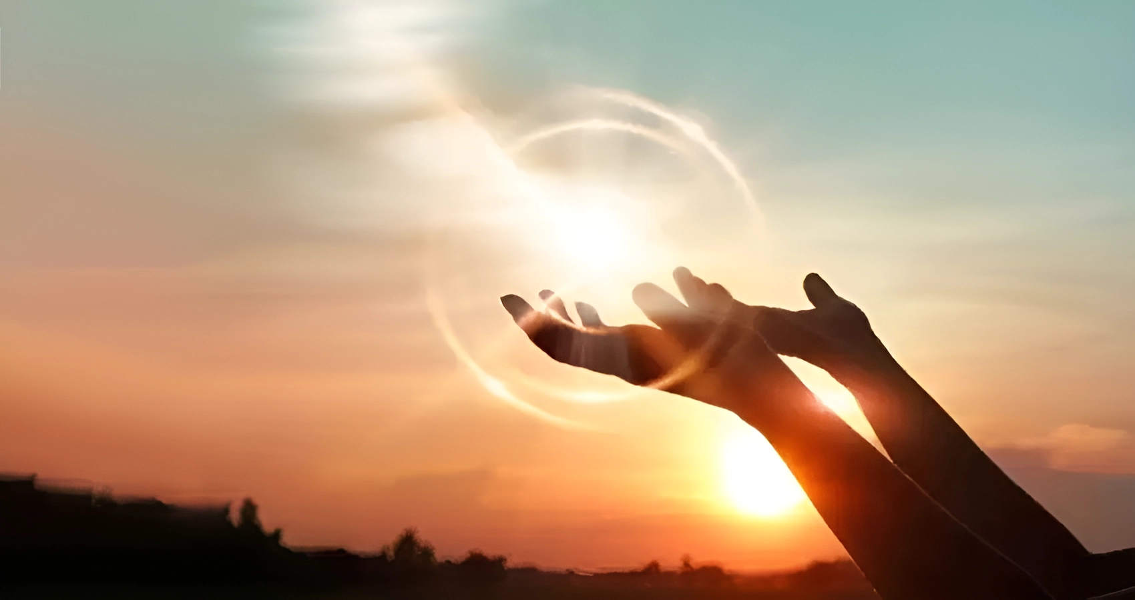
Berkat
Notes:
62

Slide 63
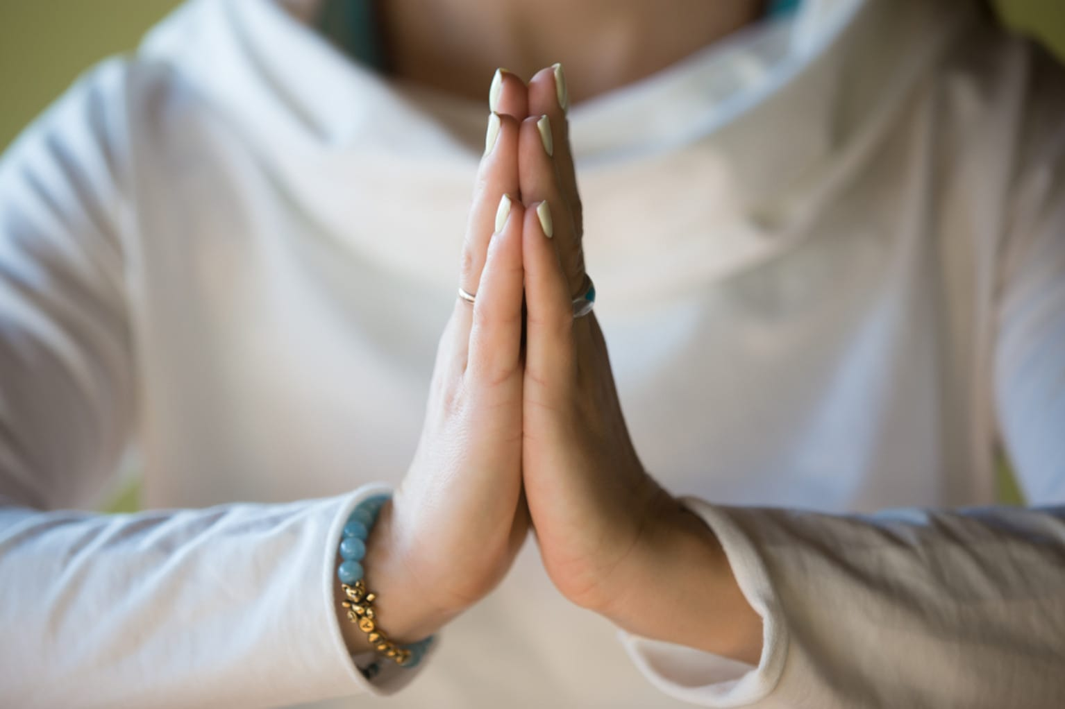
Terima Kasih
Notes:
63

Slide 64
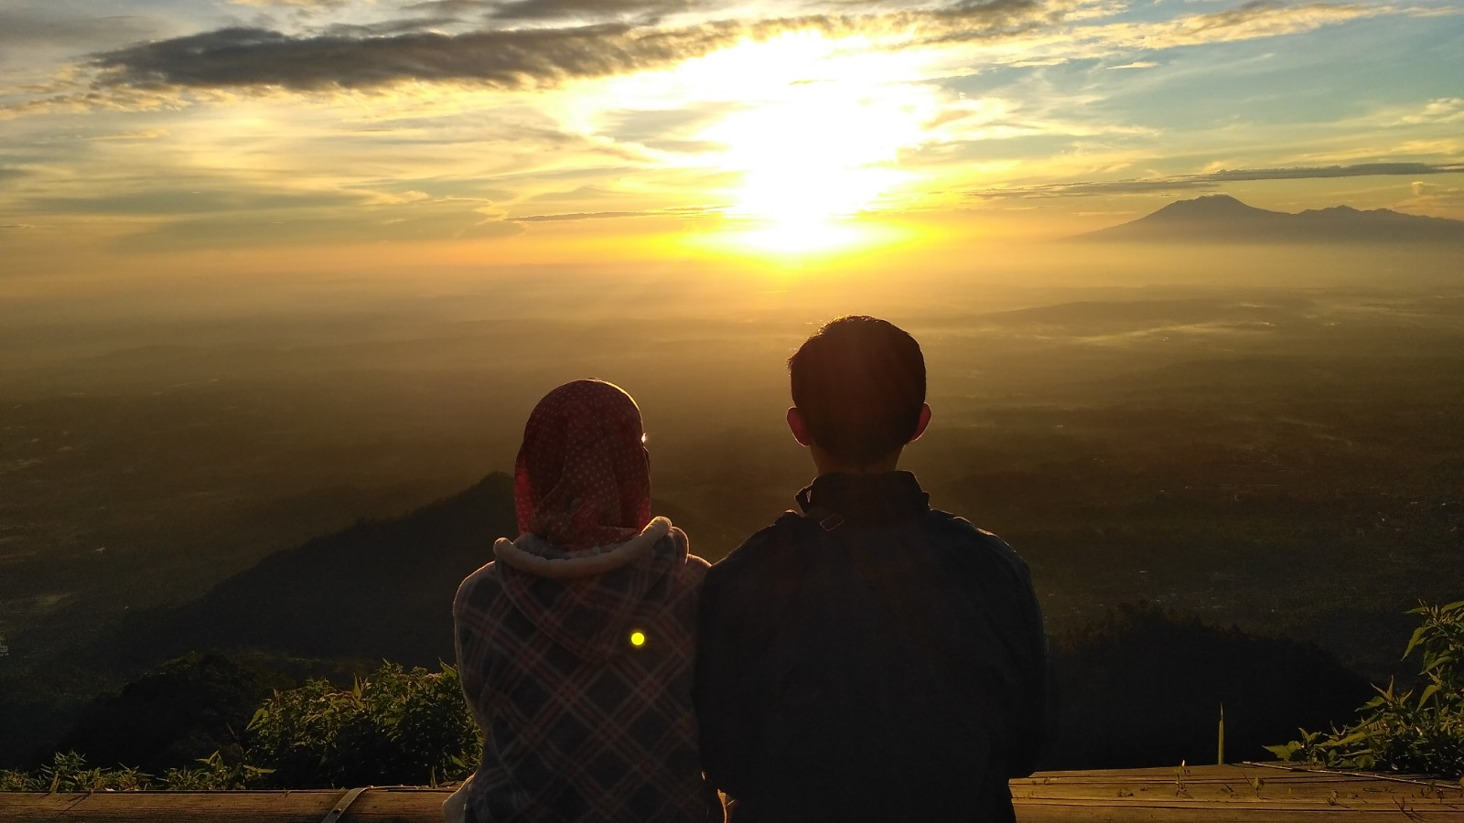
Nyanyian Akhir Ibadah
“Aku Diberkati”
Notes:
64

Slide 65
Kasih setiaMu nyata bagiku
Hikmat kebajikan tersedia bagiku
S’bab Allah sanggup limpahkan segalanya
Dan anugerahNya sangat besar bagiku

Slide 66
Aku diberkati aku dilimpahi
Karena Allah sanggup untuk menyediakan
Aku diberkati aku dilimpahi
Atas sempurna anugerah Tuhan bagiku…

Slide 67
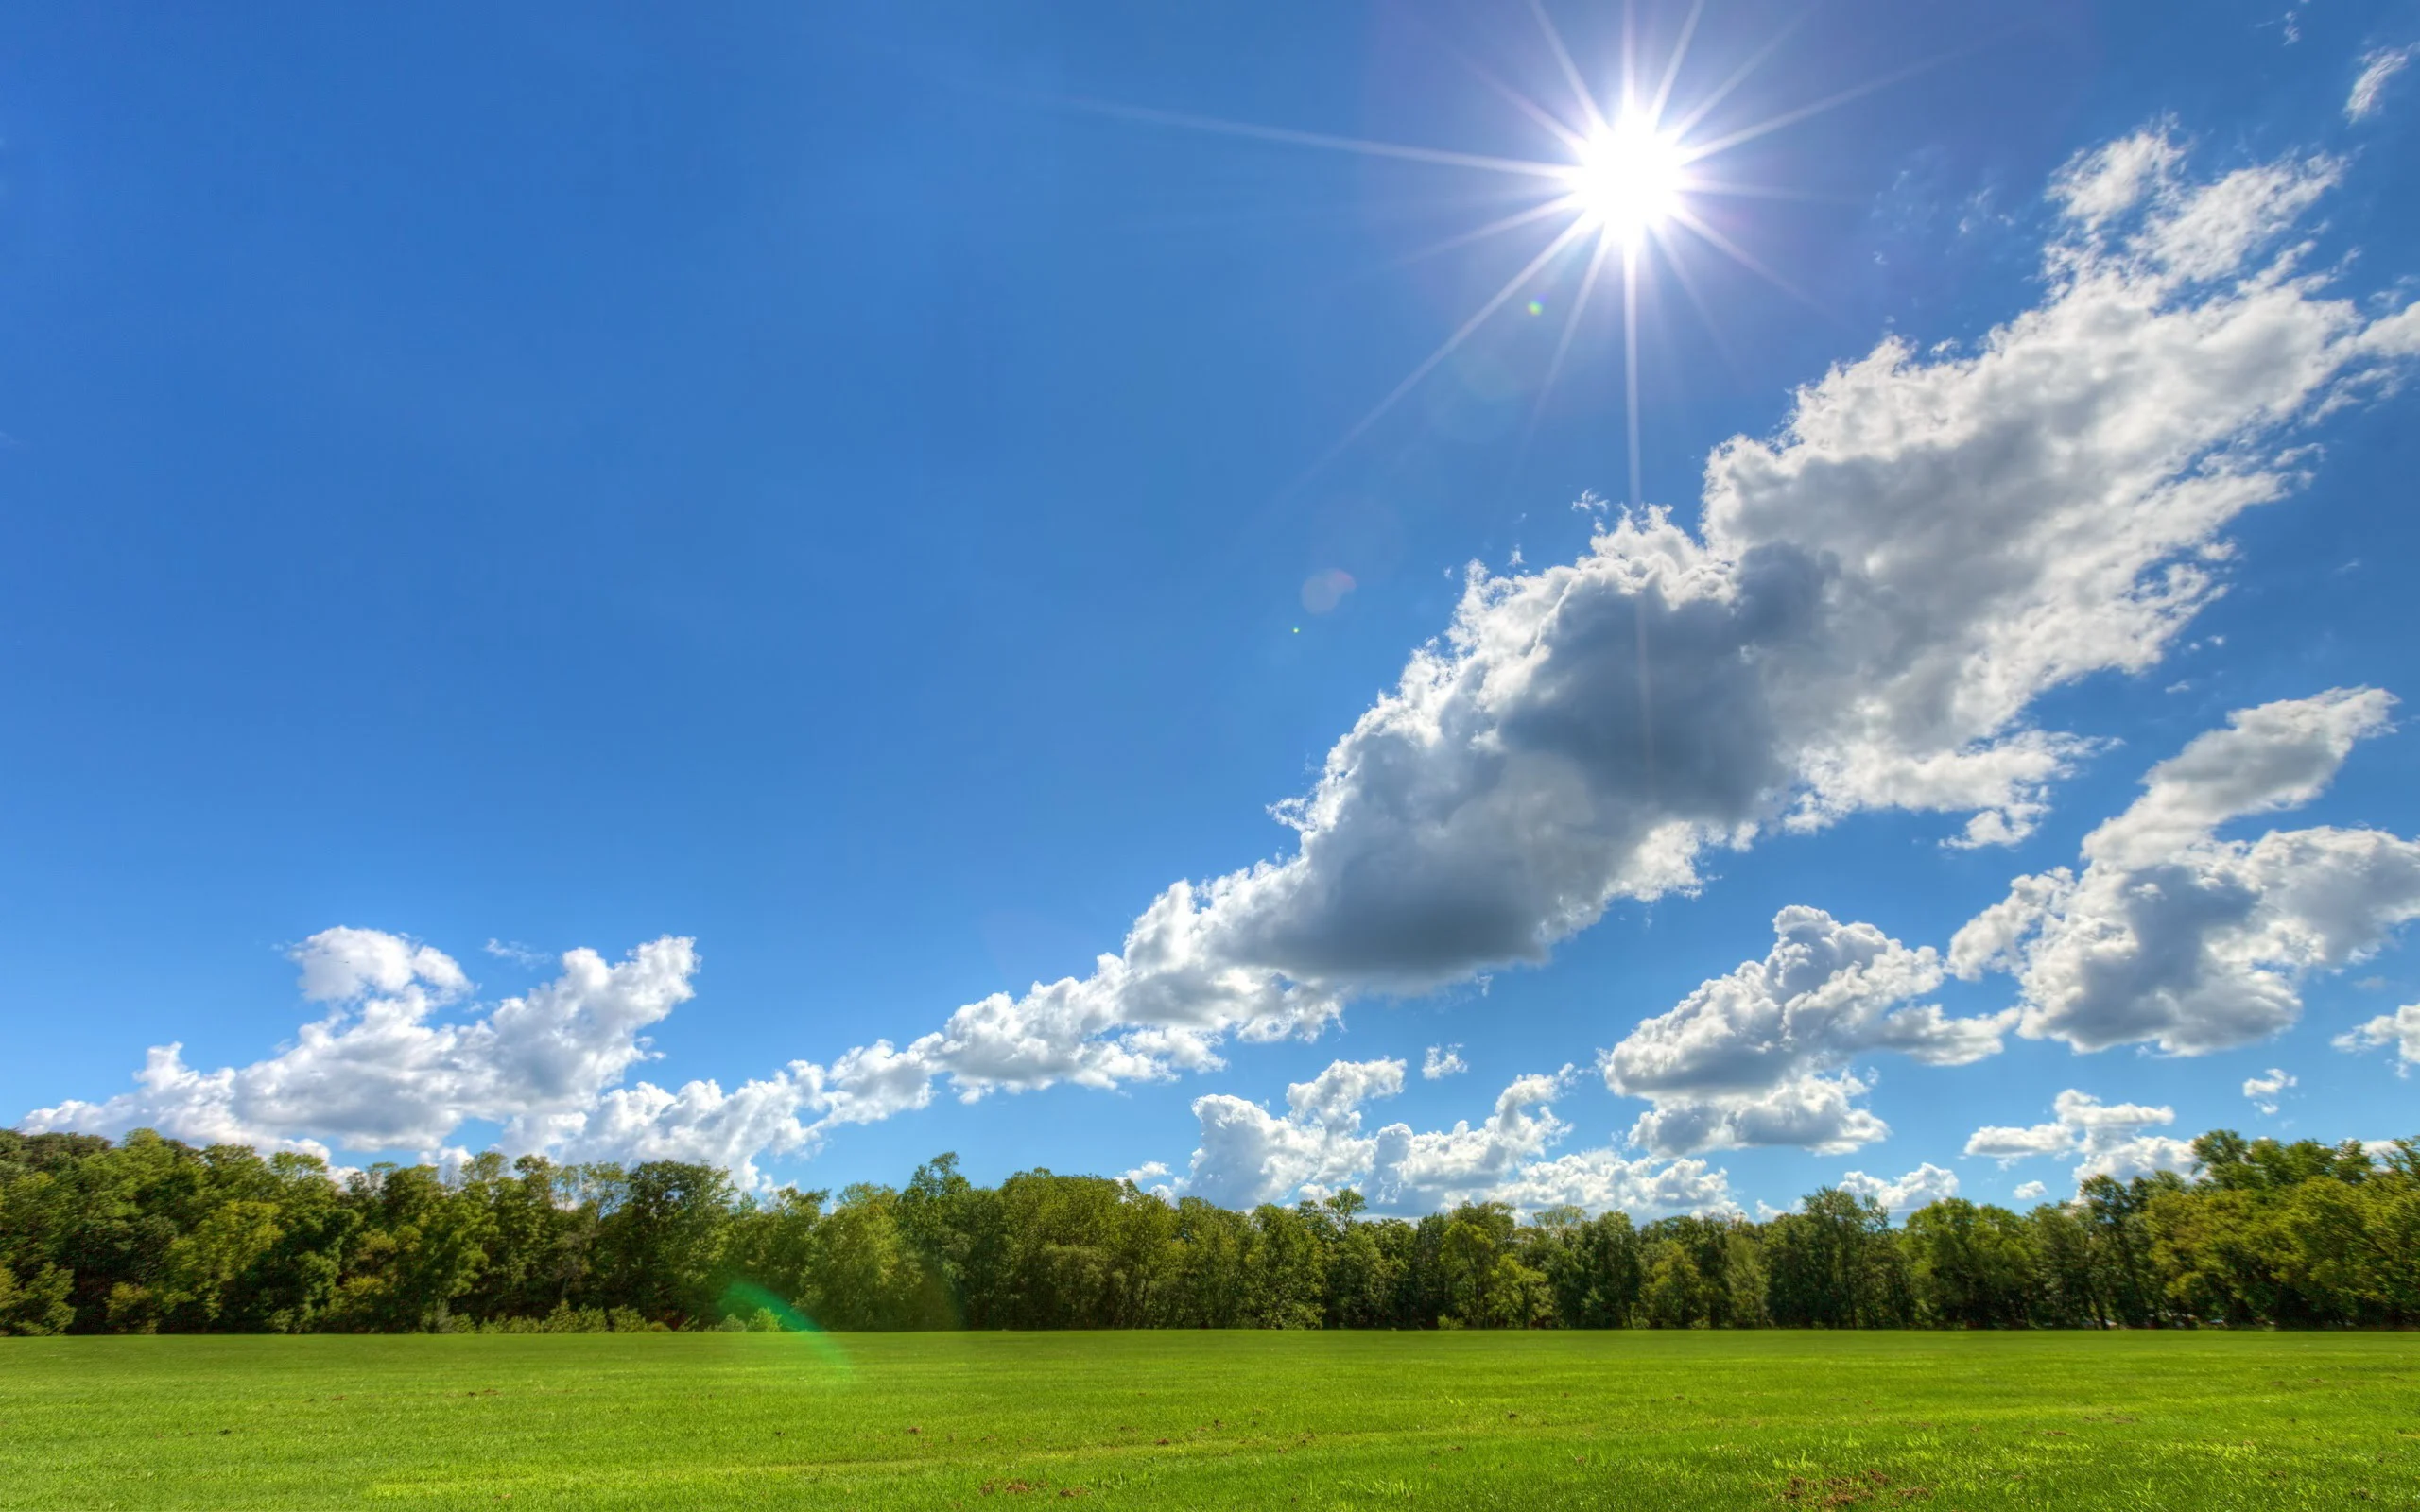
Selamat Hari Minggu,
Tuhan Yésus Memberkati

